Slide 1

Мессенджер с подбором собеседников по интересам
Руководитель: Тарасов В.С.
Исполнители:
Проскуряков Егор proskur.egor@yandex.ru
Каширин Данила wiselder@yandex.ru
Кузнецов Андрей andr.kuzn18@gmail.com

Slide 2
О команде
Каширин Д.
Back-end
Database
Развертывание на VPS
Проскуряков Е.
Front-end
Метрики
Подключение файлового хранилища
Кузнецов А.
Анализ рынка
Документация
Тестирование

Slide 3
Видение приложения
Поиск собеседников по выбранным темам.
Подбор пользователей на основе интересов.
Мгновенный переход в диалог с собеседником.
Важен не пол, возраст или раса собеседника, а его мысль и мнение.

Slide 4



Аналоги
Френдлер, Limera:
поиск по интересам
организация встреч
перегруженный профиль
Clubhouse:
голосовое общение
порог вхождения (iOS)

Slide 5
Задачи
Поиск собеседников.
Список избранного.
Обеспечение коммуникации.
Администрирование.

Slide 6
Технологии
Java Фреймворк Spring Boot;
СУБД PostgreSQL;
Протокол STOMP
Docker
TypeScript Фреймворк Angular;
CSS фреймворк UIKit;

Slide 7
Ресурсы
Virtual Private Server.
Доменное имя.
Люди для администрирования приложения.

Slide 8
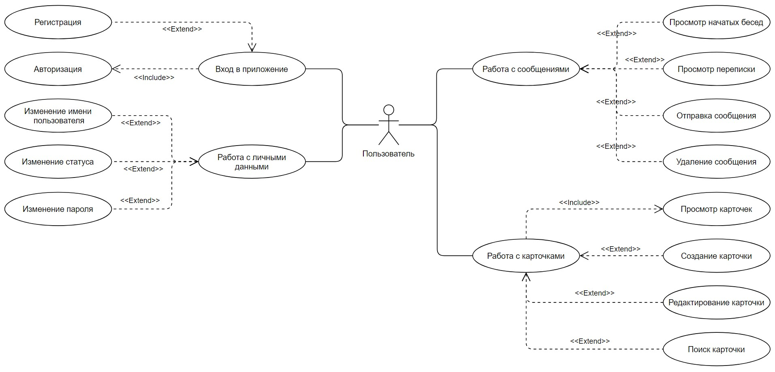
Диаграмма использования

Slide 9
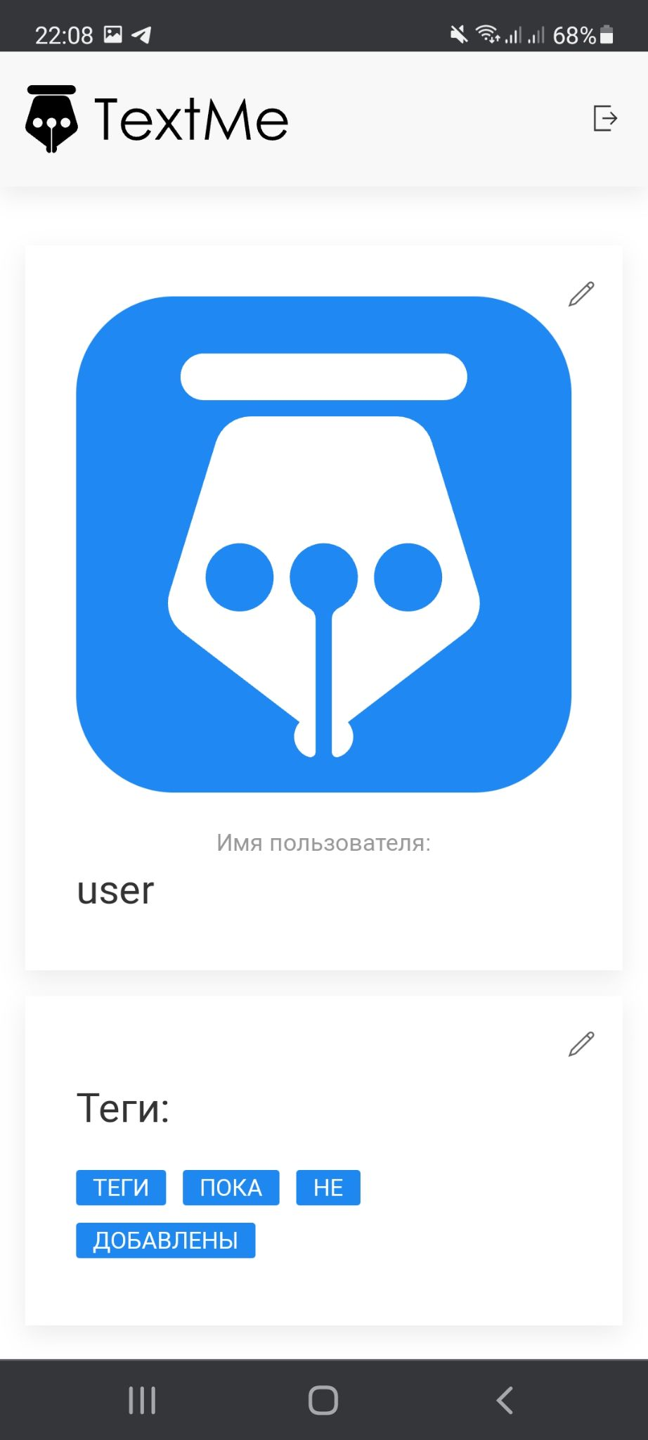
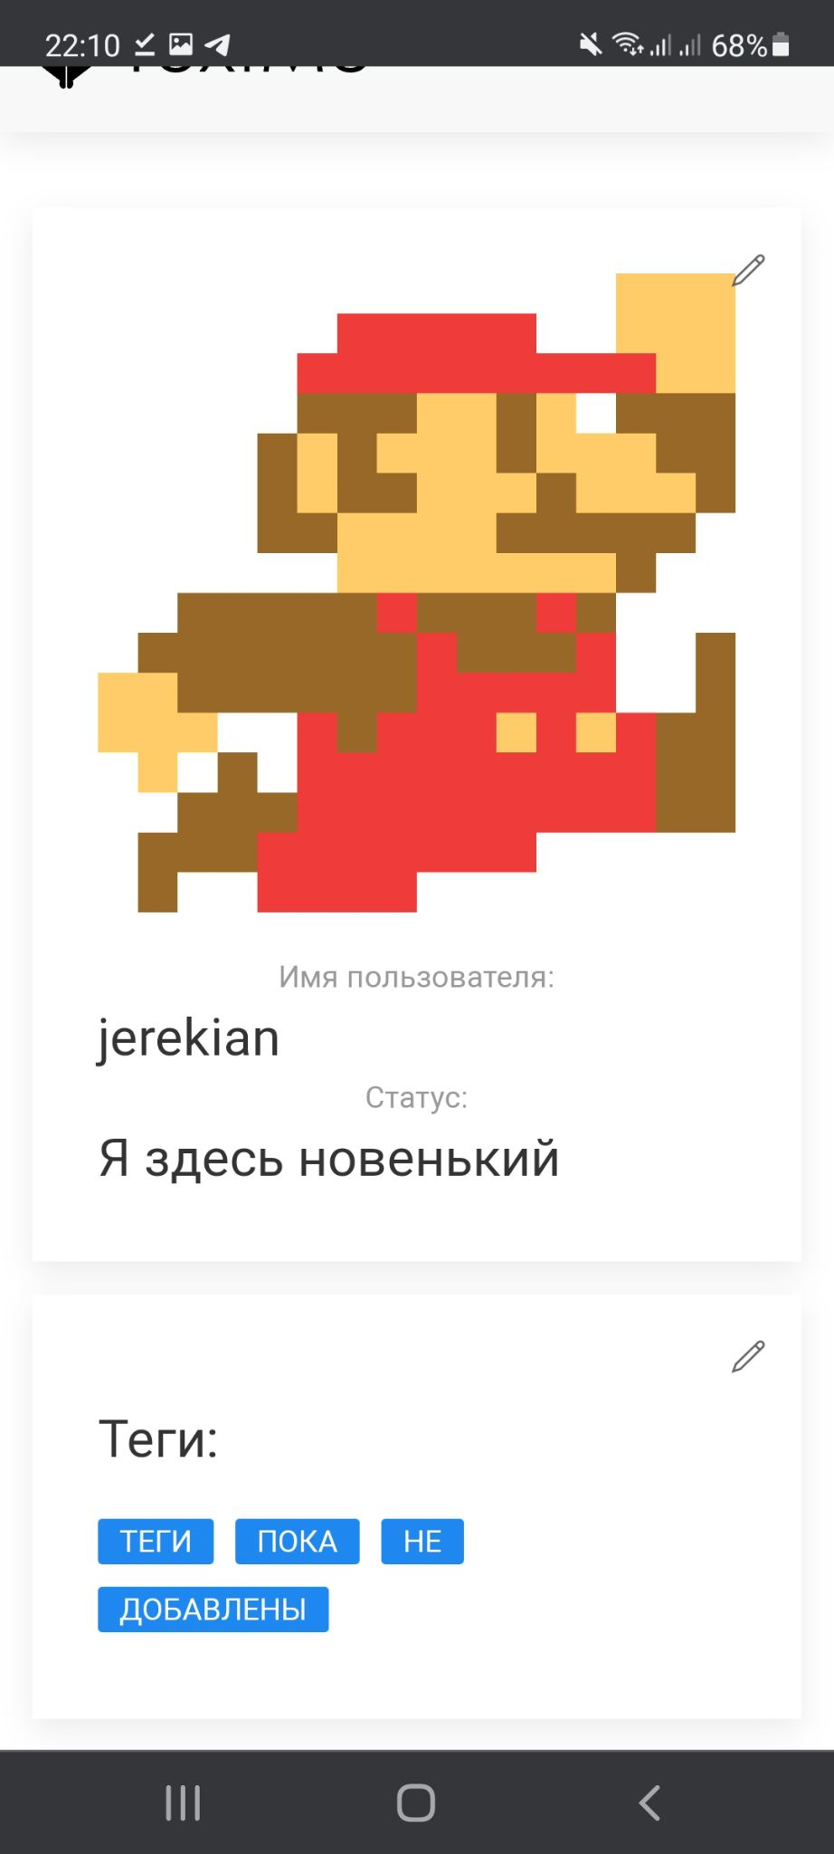
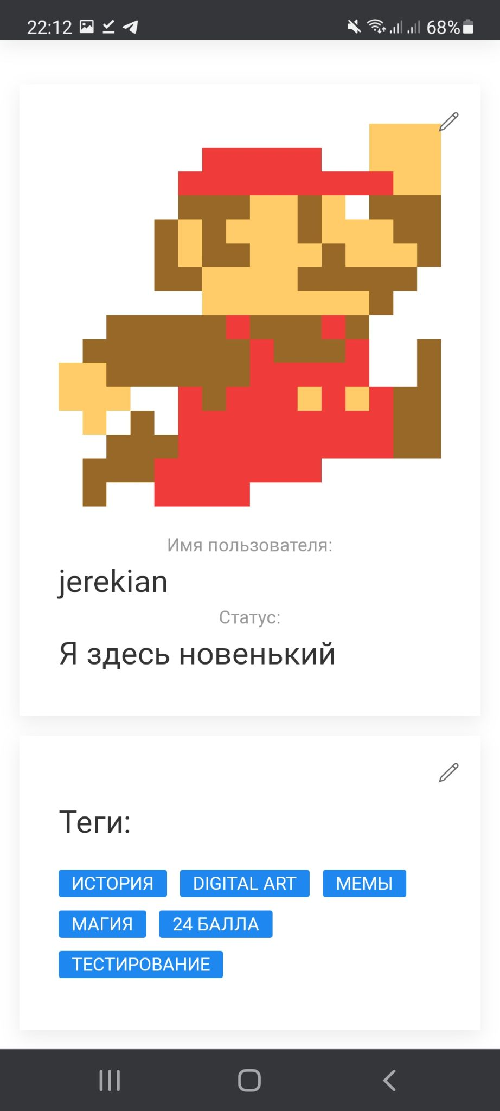
Сценарий использования

Slide 10
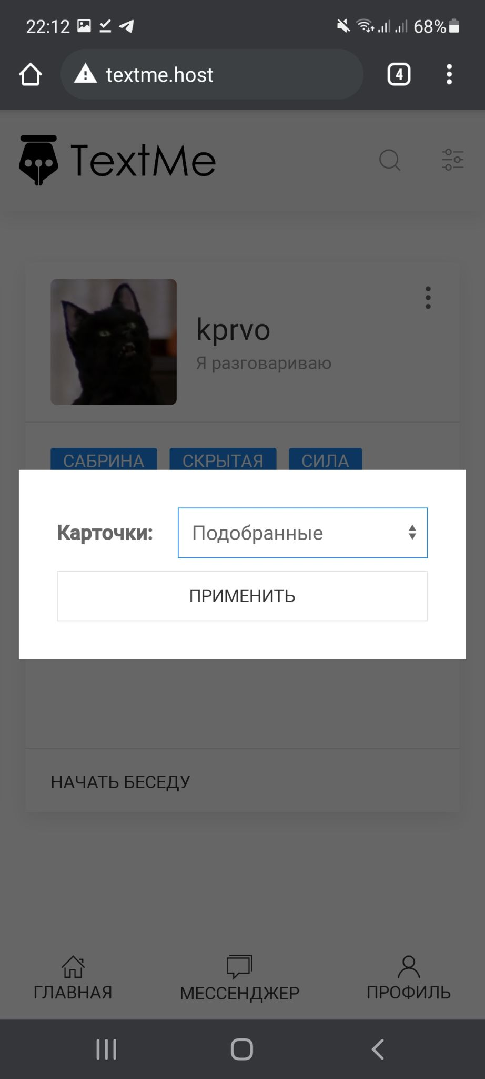
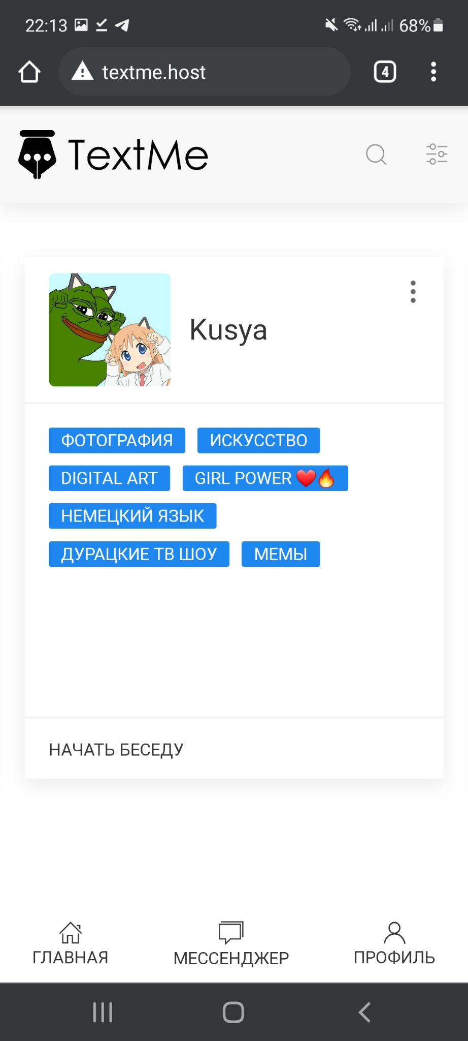
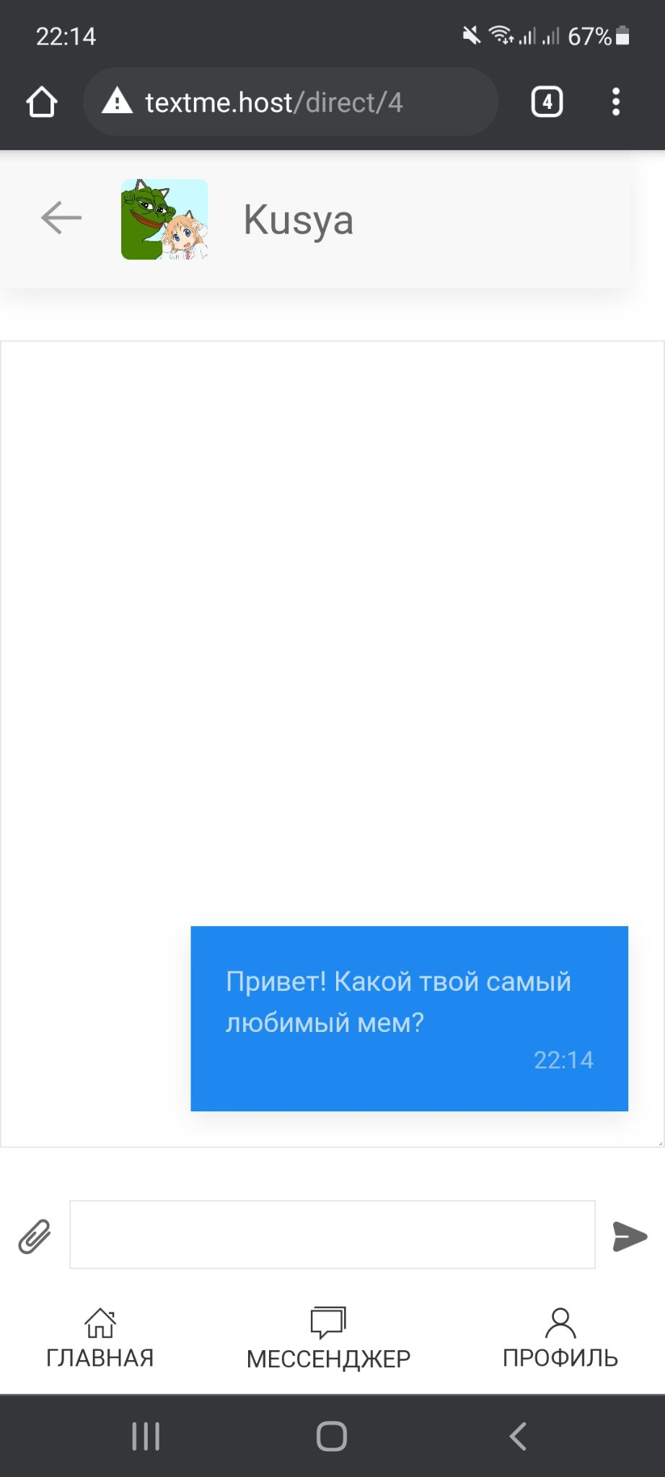
Сценарий использования

Slide 11
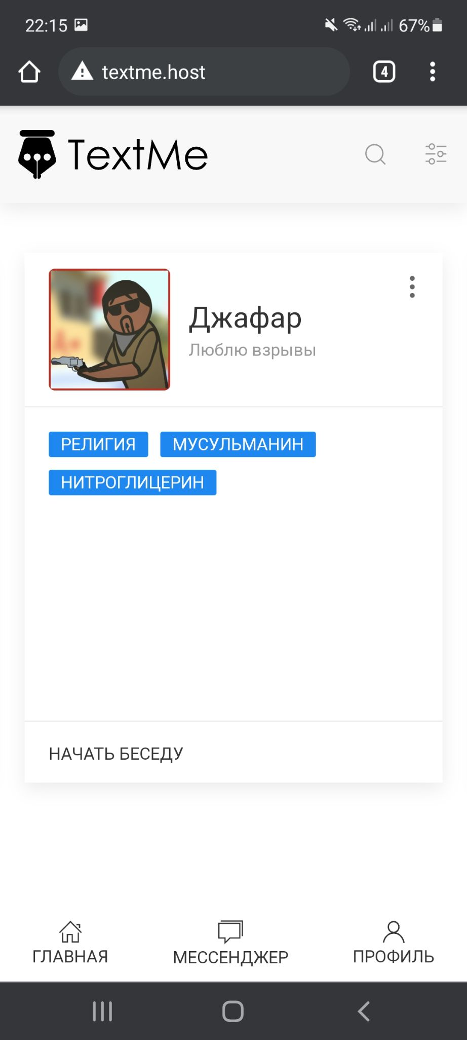
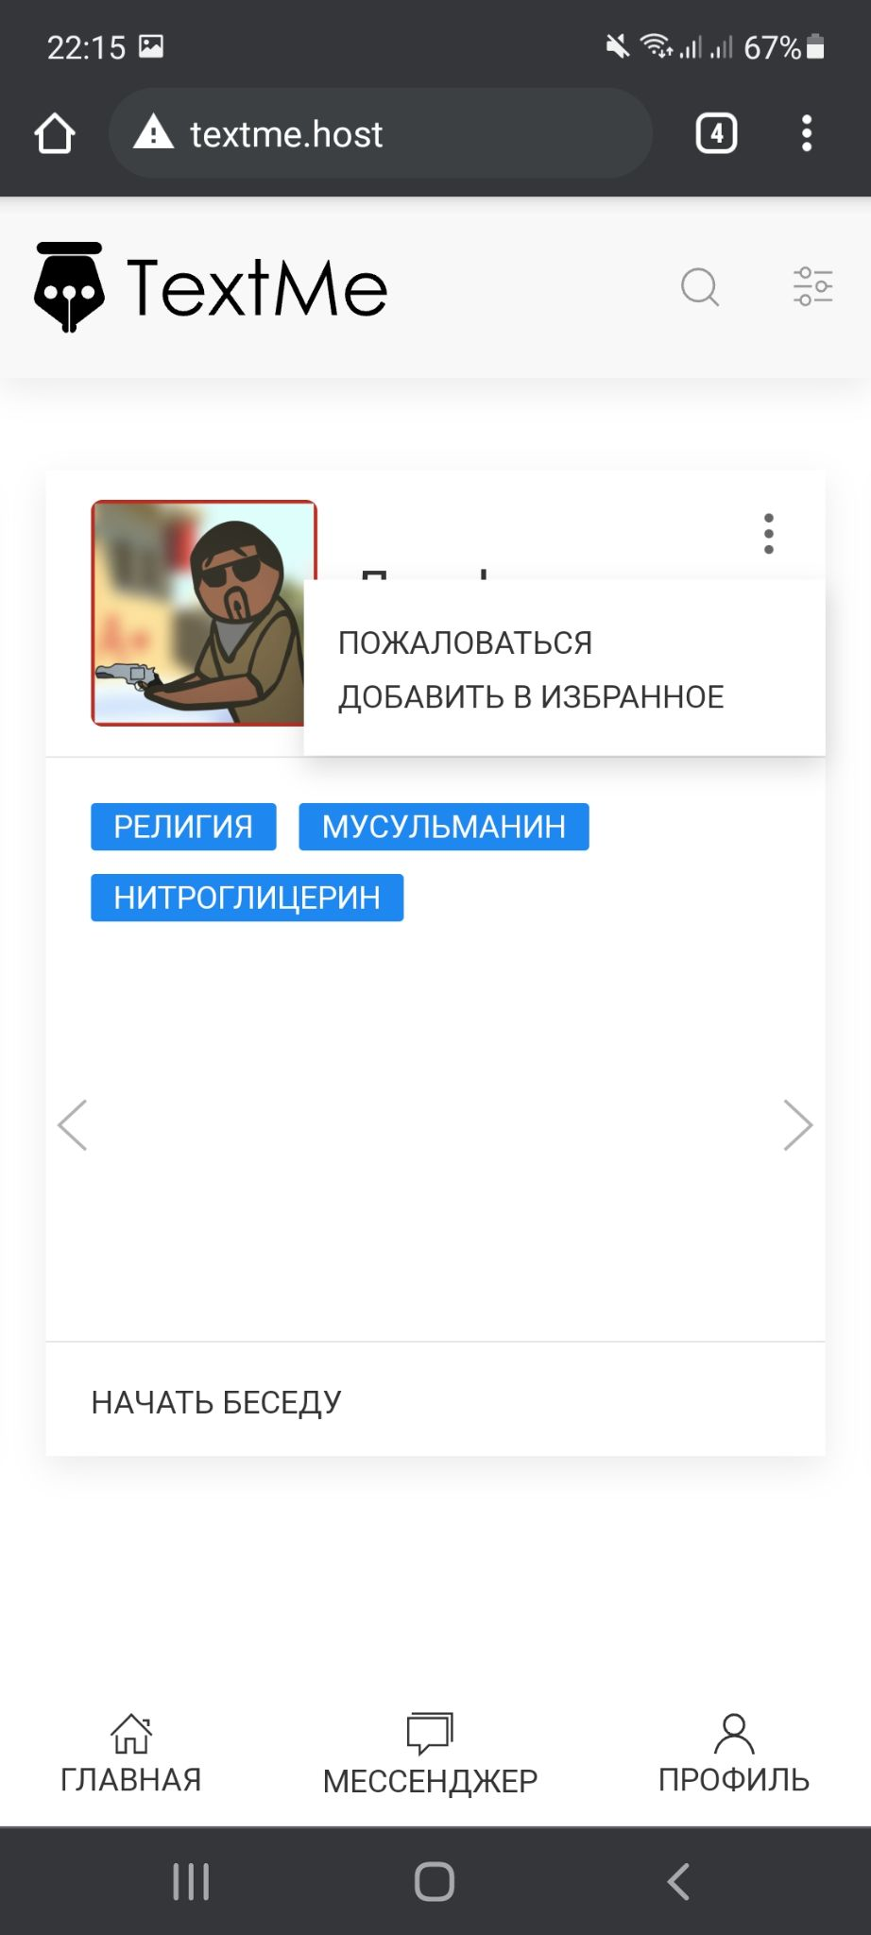
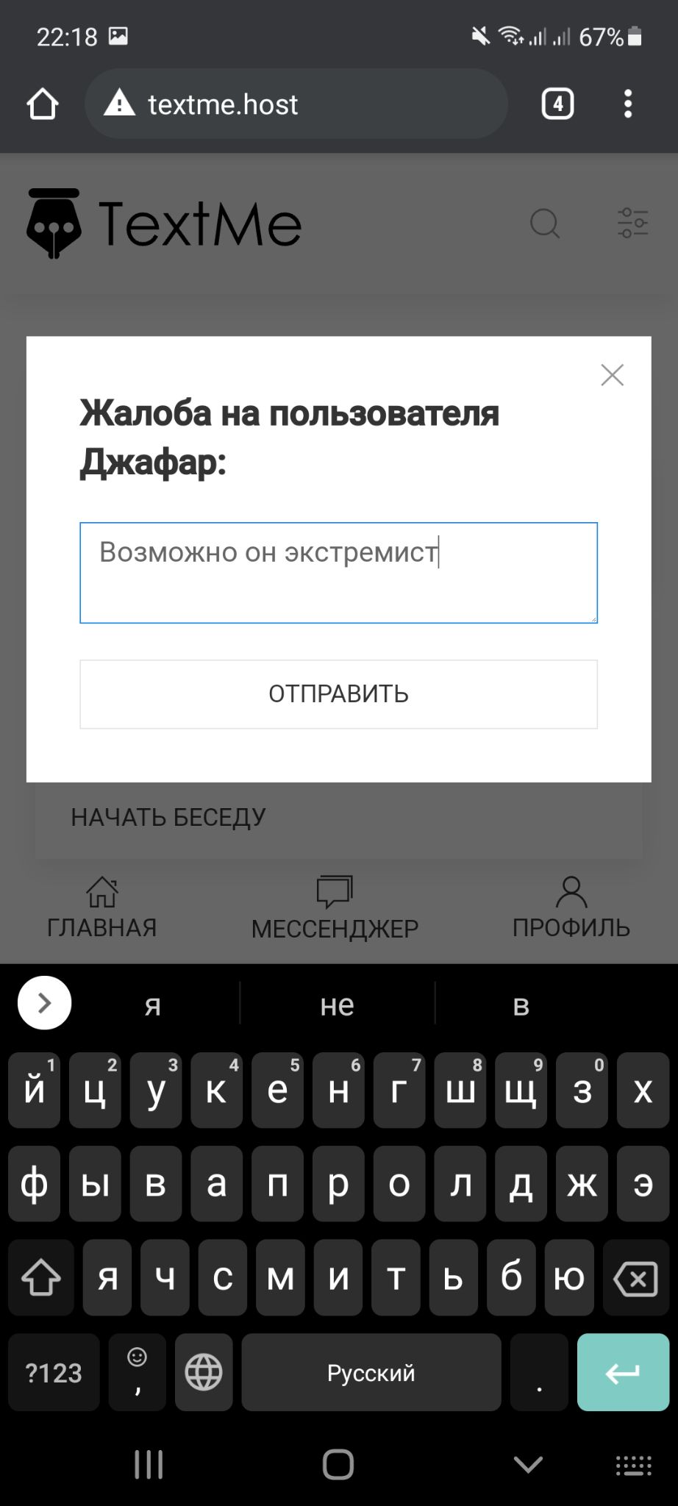
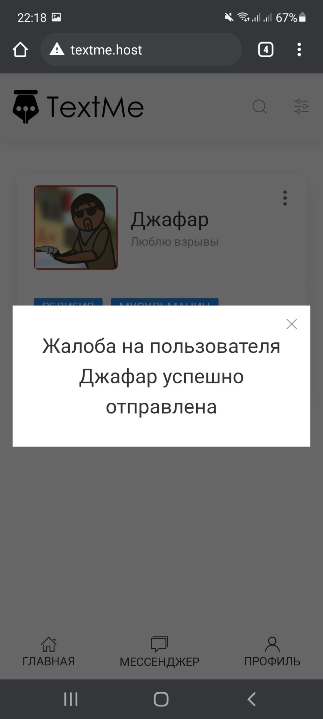
Сценарий использования

Slide 12
Тестирование
Модульное тестирование.
Ручное функциональное тестирование.
Юзабилити-тестирование.

Slide 13
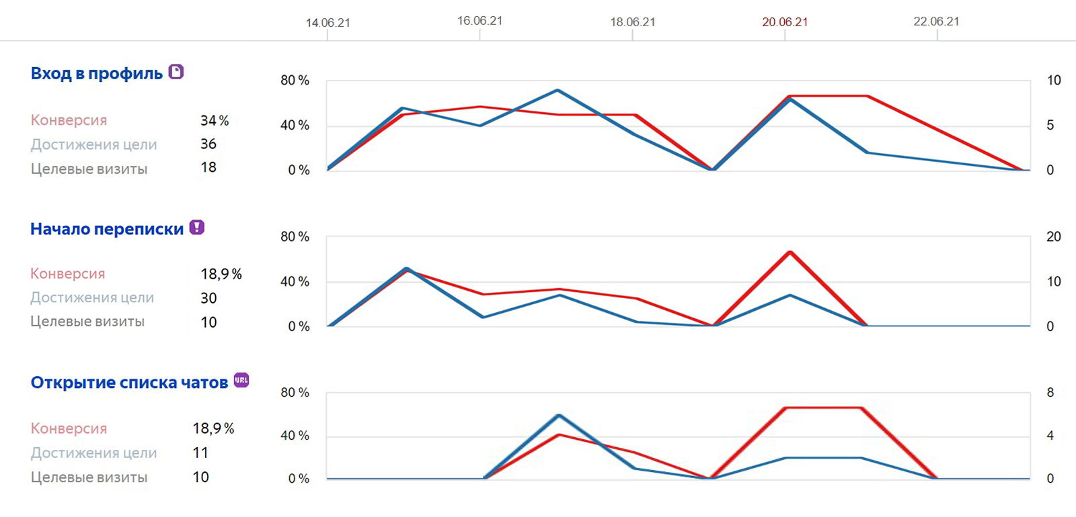
Метрики

Slide 14
Заключение
Проведен анализ предметной области.
Выявлены достоинства и недостатки аналогов.
Разработан сайт – мессенджер.
Проведено тестирование.

Slide 15
Мессенджер с подбором собеседников по интересам
Руководитель: Тарасов В.С.
Исполнители:
Проскуряков Егор proskur.egor@yandex.ru
Каширин Данила wiselder@yandex.ru
Кузнецов Андрей andr.kuzn18@gmail.com

